Slide 1
지정자재 매뉴 Map
대매뉴 | 중매뉴 | 소매뉴
상품관리 | 지정자재 품종 관리 | 지정자재 품종 설정
 |  | 품종 적격/공급 관리
 | 지정자재 입찰 | 지정자재 상품 입찰
 |  | 품종 콤퍼넌트 입찰
 | 지정자재 품종 실적 | 품종 상품 실적집계
 |  | 품종 콤포넌트 실적집계

Slide 2
상품관리 > 지정자재 품종 관리 > 지정자재 품종설정

Slide 3

상품관리 > 지정자재 품종 관리 > 지정자재 품종설정
지정자재 품종 기본화면
지정자재 품종화면설계를 위한 기본화면
강용준
지정자재 품종
지정자재 품종을 설정 관리합니다. (관리구분과 사용처는 시스템 코드관리에서 관리 욉니다. 추가 또는 변경이 필요하면 관리자에게 문의하십시오.)
신규 품종 등록 시 콤포넌트 연결 구성하시면 [상품조회]의 상품상세에서 등록된 품종을 선택할 수 있습니다.
품종에 콤포넌트가 구성되어 있으면 품종과 연결된 상품에 콤포넌트정보를 입력하실 수 있습니다.
지정자재 세부품종은 세부품종 [등록] 버튼을 누르시거나 세부품종개수를 클릭하시면 추가 또는 제거 하실 수 있습니다.
관리구분 | 전체 ˅ | 사용처 | 전체 ˅ | 자동물량 | Y ˅
품종 |  | 품종 내역
콤포넌트 관리
품종 등록
품종 설정
관리구분 | 사용처 | 품종코드 | 품종명 | 품종내역 | 자동물량 | 콤포넌트명(단위) | 상품 | 세부품종
SKT 전용 (무선) | 전기 | 081 | 1. 전원함체 | 통합/분기 전원함, 전원단자함 | Y | [박스(개)] | 3 | 1
SKT 전용 (무선) | 전기 | 147 | 2. 전원함체 | 광전복합단자함(지하철/터널) | N
SKT 전용 (무선) | A망 | 080 | 151. 급전선 | 커넥터일체형 | Y | [SC/APC(개)], [SC/PC(개)], [SM,1C(m)] | 388 | 148
연결
등록

Slide 4
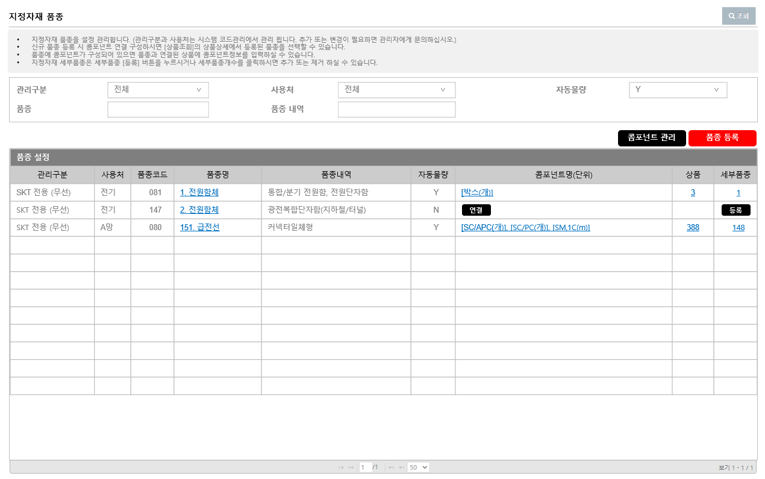
상품관리 > 지정자재 품종 관리 > 지정자재 품종 설정
지정자재 품종조회
지정자재 품종 조회
강용준
NO. | Description
1 | 지정자재 품종 지정자재 품종은 상품 콤포넌트를 구성하고 연결된 상품를 조회 할 수 있음 세부품종은 통계실적을 위해 구성
2 | 관리구분 코드로 관리 CodeTypeCd : MATERIAL_MANAGE 전체 : Default 선택 SKT 전용 (무선) : 10 SKT 전용 (유선) : 20 T/B 공용 : 30 SKB 전용 : 40
3 | 사용처 코드로 관리 CodeTypeCd : MATERIAL_USED ㅇ전체 : Default 선택 ㅇ전기 : 10 ㅇA망 : 11 ㅇ전송망 : 12 ㅇ구축 : 13 ㅇ선로 : 14 ㅇFTTH : 15 ㅇ광랜 : 16 ㅇHFC : 17 ㅇ개통 : 18 ㅇCATV : 19 ㅇ관로 : 20 ㅇHNS : 21
4 | [콤포넌트 관리] 콤포넌트 관리 레이어 팝업 호출 품종의 콤코넌트 구성을 위한 Master 설정
5 | [품종 등록] 신규 품종등록 레이어 팝업 호출
6 | 콤포넌트(BOM) 구성된 콤포넌트 레이어 팝업 호출 [등록]은 콤포넌트 구성이 안한 품종일 경우
7 | 상품 품종에 연결된 상품 개수 클릭 시 연결된 상품리스트 레이어 팝업
8 | 세부품종 품종의 하위 세부품종 레이어 팝업 호출 [등록]은 세부품종이 없을 경우
1
2
3
4
5
6
7
8

Slide 5
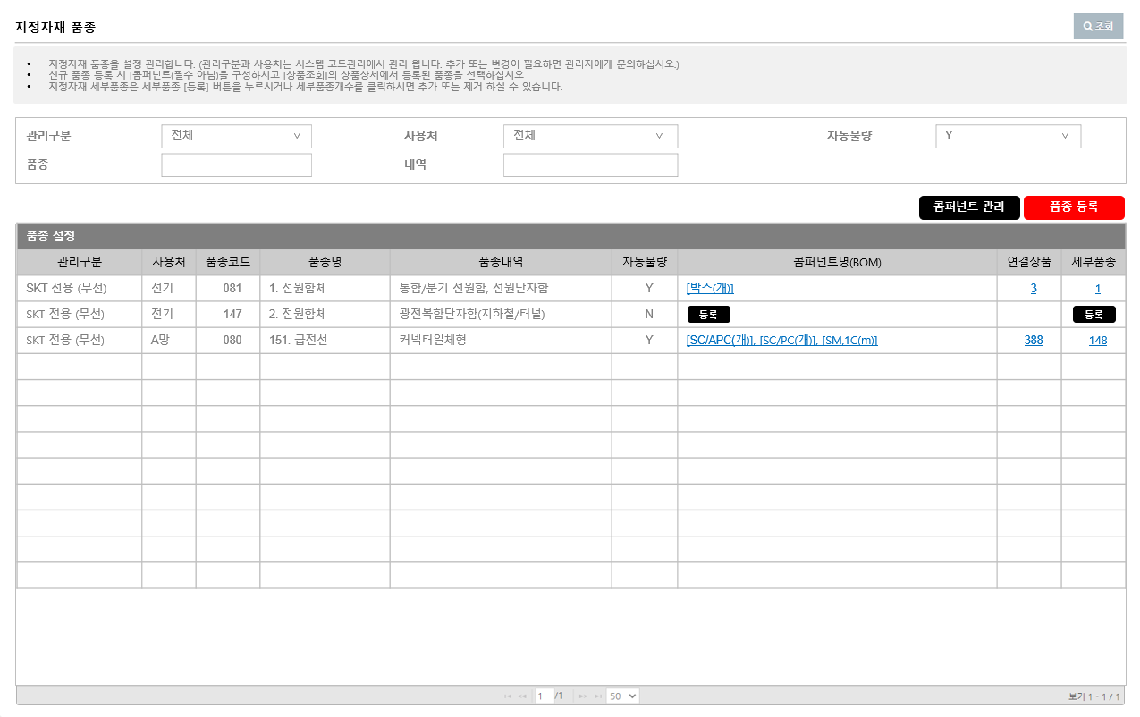
상품관리 > 지정자재 품종 관리 > 지정자재 품종 설정
콤포넌트 관리 레이어 팝업
콤포넌트를 조회하고 등록/수정
강용준
NO. | Description
1 | 콤포넌트 관리 등록된 콤포넌트를 조회하고 등록/수정 [콤포넌트 등록]버튼 및 콤포넌트명 클릭 시 콤포넌트 등록/수정 레이어 팝업 호출 미사용 콤포넌트는 빨간색으로 표기
2 | 콤포넌트 등록/수정 콤포넌트 번호는 신규 시 표기가 안되고 수정시에만 표기됨 콤포넌트 명, 단위, 사용여부 필수 입력
X
1
콤포넌트 관리
콤포넌트 명과 설명으로 조회할 수 있습니다.
신규 컴포넌트 등록은 [등록] 버튼을 이용하십시오
컴포넌트를 수정은 컴포넌트명을 클릭해 주십시오
콤포넌트 명
설명
사용여부 | 전체 ˅
X
2
콤포넌트 등록/수정
콤포넌트 등록
ID | 콤포넌트명 | 단위 | 매입단가 | 사용 | 설명
1 | SM, 1C | m | 1,000 | 사용 | 프론트 커넥터
2 | SM, 2C | m | 2,000 | 사용 | END 커넥터
3 | MM, 1C | m | 300 | 미사용 | 케이블 길이
4 | MM, 2C | m | 1,000 | 사용
5 | SC/APC | 개 | 2,000 | 사용
6 | SC/PC | 개 | 1,000 | 사용
7 | LC/APC | 개 | 2,000 | 사용
콤포넌트 등록 시 콤포넌트 번호는 없고 수정 시 번호가 보입니다.
콤포넌트 명과 단위는 필수입니다.
콤포넌트는 상품을 구성하는 요소이므로 신중히 등록/수정해 주십시오
콤포넌트 ID
* 콤포넌트 명 | 최소 2자리, 최대 30자리
콤포넌트 명은 최소 2자리, 최대 30자리로 작성해야 합니다.
* 단위 | 선택 ˅
* 매입낱개단가 | 숫자만
닫 기
* 사용여부 | 사용 ˅
설명
저 장
닫 기
콤포넌트를 저장하시겠습니까?
닫 기
저장
취소

Slide 6
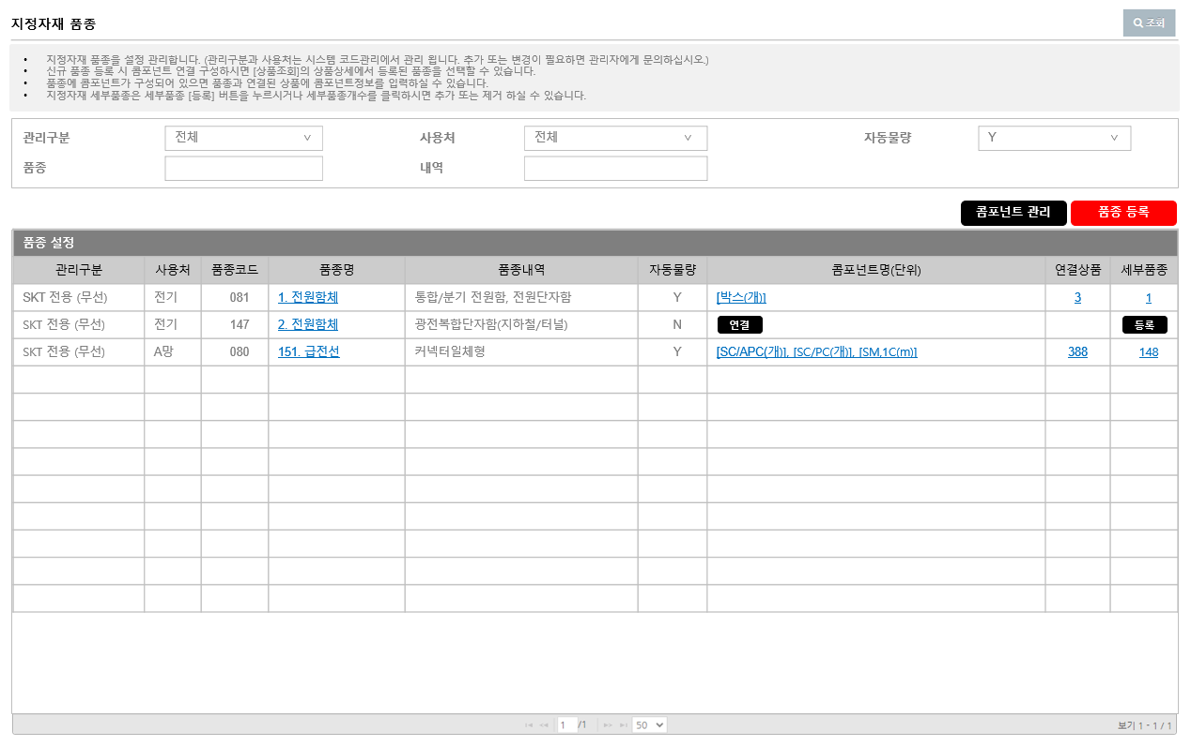
상품관리 > 지정자재 품종 관리 > 지정자재 품종 설정
품종 등록/수정 레이어 팝업
품종 등록/수정 기능
강용준
NO. | Description
1 | 품종 등록/수정 [품종 등록]버튼 또는 품종명을 클릭하면 품종 등록/수정 레이어 팝업 호출 품종 등록 화면에서는 삭제버튼이 없음
2 | 관리구분 코드로 관리 CodeTypeCd : MATERIAL_MANAGE
3 | 사용처 코드로 관리 CodeTypeCd : MATERIAL_USED
4 | 품종 삭제 품종 수정 화면에서만 Display 삭제처리 시 [상품마스터] Table 지정품종코드를 null 처리하고 [지정자재_물품] Tablle 삭제YN 에 Y로 업데이트
X
1
품종 등록/수정
지정자재 품종을 구성하시면 물량배분, 상폼 콤포넌트 구성, 품목 입찰 생성 및 품종별 통계 실적에 사용됩니다.
콤포넌트는 품종에 연결된 상품에 구성하는 요소이므로 신중히 등록/수정해 주십시오
* 품종코드 | 영문 숫자 3자리 필수
* 품종명 | 최소 2자리, 최대 30자리
품종코드는 숫자 또는 영문로 3글자 필수 입니다.
* 품종내역 | 최소 2자리, 최대 50자리
* 관리구분 | 선택 ˅
2
닫 기
* 사용처 | 선택 ˅
3
품종을 삭제하시면 연결된 상품의 관계도 제거됩니다.
품종을 삭제 하시겠습니까?
* 자동물량 | Y ˅
Display 순서 | 숫자만 입력
삭제
취소
콤포넌트를 저장하시겠습니까?
저 장
삭 제
닫 기
저장
취소

Slide 7
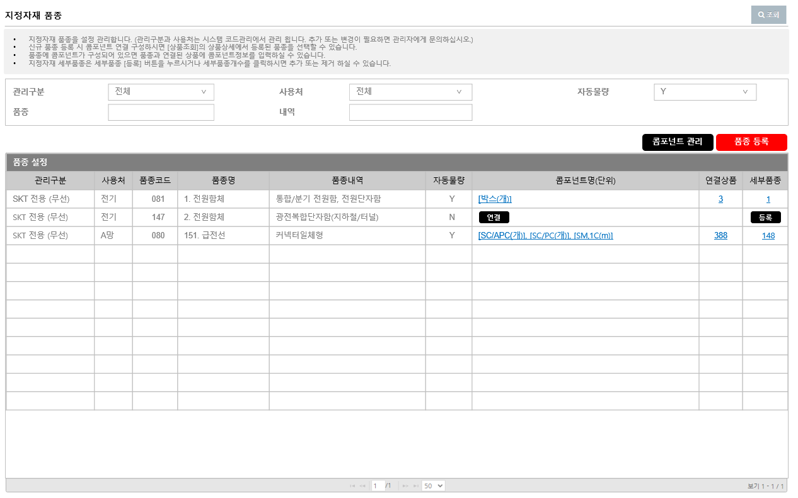
상품관리 > 지정자재 품종 관리 > 지정자재 품종 설정
품종 콤포넌트 연결 레이어 팝업
품종에 콤포넌트를 연결 관리하는 기능
강용준
NO. | Description
1 | 품종 콤포넌트 연결 품종에 콤포넌트를 구성할 수 있는 화면 콤포넌트를 조회하여 [선택 콤포넌트 추가]버튼을 클릭하면 연결 콤포넌트에 Display 추가된 콤포넌트와 5개 이상의 콤포넌트를 추가할 수 없습니다. 콤포넌트 조회는 사용상태만 조회됨
X
1
품종 콤포넌트 연결
품종에 추가된 컴포넌트를 연결하시겠습니까?
품종에 연결할 콤포넌트를 조회 후 체크하여 [선택 콤포넌트 추가]를 누르면 연결된 콤포넌트로 이동됩니다. (이미 연결된 콤포넌트는 추가하실 수 없습니다.)
[저장] 버튼을 클릭하시면 연결 콤포넌트는 품종에 연결됩니다.(콤포넌트는 5개까지 추가할 수 있습니다)
저장
취소
* 연결 콤포넌트
SC/APC(개) X | SC/PC(개) X | SM, 1C(m) X
저 장
닫 기
콤포넌트 명 |  | 설명
선택 콤포넌트 추가
선택 | ID | 콤포넌트명 | 단위 | 매입단가 | 설명
□ | 123 | SM, 1C | m | 1,000 | 프론트 커넥터
□ | 124 | SM, 2C | m | 2,000 | END 커넥터
□ | 125 | MM, 2C | m | 300
□ | 126 | SC/APC | 개 | 1,000
□ | 127 | SC/PC | 개 | 2,000
□ | 128 | LC/APC | 개 | 1,000
□ | 129 | LC/TPC | 개 | 2,000
콤포넌트는 5개까지 추가가능합니다.
닫 기
추가된 콤포넌트는 추가하실 수 없습니다
닫 기

Slide 8
상품관리 > 지정자재 품종 관리 > 지정자재 품종 설정
품종 상품 조회 레이어 팝업
품종에 연결된 상품 리스트
강용준
NO. | Description
1 | 품종과 연결된 상품 품종과 연결된 상품 조회 사용여부는 Deault 사용으로 조회 상품명을 클릭하면 상품 상세 호출 결과의 사용상태는 상품공급사가 하나라도 있을경우 사용, 그 외엔 미사용
2 | 물량배분 Default 자동 자동, 전체, 아니오
3 | 사용여부 Default 사용 사용, 전체, 미사용
X
1
품종과 연결된 상품
품종과 연결된 상품을 조회합니다.
상품명을 클릭하시면 상품 상세 팝업이 호출됩니다.
상품명 |  | 상품규격
물량배분 | 자동 ˅ | 사용여부 | 사용 ˅
2
3
 | 상품코드 | 상품명 | 규격 | 물량배분 | 사용
1 | 2217976 | 통합전원함(6회로) | IELB(30A), | 자동 | 사용
2 | 2217977 | 분기전원함(30A) | MCCB 30A, 분기단자(Plug | 자동 | 사용
3 | 2217978 | 전원단자함(IELB) | IELB 20A, Plug 단자대(10P) | 아니오 | 미사용
4 | 2217982 | 통합전원함(4회로) | IELB(20A), Plug단자대(10P) | 자동 | 사용
5 | 2217983 | 전원단자함(MCCB) | MCCB(BS 20A) | 자동 | 사용
6 | 2217984 | 분기전원함(50A) | MCCB 50A, 분기단자 | 자동 | 사용
7 | 2218483 | 통합전원함(6회로) | 통합전원함(6회로) | 자동 | 사용
닫 기

Slide 9
상품관리 > 지정자재 품종 관리 > 지정자재 품종 설정
세부품종 조회 레이어 팝업
선택된 품종의 세부품종 리스트
강용준
NO. | Description
1 | 세부품종 조회 선택된 품종의 세부품종 리스트 조회 사용여부는 Deault 사용으로 조회 조회결과가 미사용상태의 세부품종은 빨간색 세부품종명을 클릭하면 세부품종수정 호출
2 | 세부품종 등록/수정 세부품종 등록 또는 세부품종명 클릭 시 세부품종코드는 6자리로 구성되어 있고 앞 3자리는 선택된 품종 3자리 고정 사용여부는 Default 사용
3 | 세부품종과 연결된 상품 선택된 세부품종에 연결된 상품리스트 조회 사용여부는 Default 사용으로 조회 결과의 사용상태는 상품공급사가 하나라도 있을경우 사용, 그 외엔 미사용
X
1
세부 품종
선택한 품종의 세부품종 리스트를 조회합니다.
세부품종명을 클릭하면 정보를 수정하실 수 있습니다.
신규 세부품종을 등록 하시려면 [세부품종 등록]버튼을 클릭해 주십시오
세부품종코드 |  | 세부품종명
세부품종내역
사용여부 | 사용 ˅
세부품종 등록
번호 | 세부품종코드 | 세부품종명 | 세부품종내역 | 상품 | 순서 | 사용여부
1 | 080001 | 커넥터일체형급전선 | RRU(삼성), DIN(L형)-DIN 1M | 2 | 1 | 사용
2 | 080002 | 커넥터일체형급전선 | RRU(삼성), DIN(L형)-DIN 2M | 1 | 2 | 사용
3 | 080003 | 커넥터일체형급전선 | RRU(삼성), DIN(L형)-DIN 3M |  | 3 | 미사용
4 | 080004 | 커넥터일체형급전선 | RRU(삼성), DIN(L형)-DIN 4M | 1 | 4 | 사용
5 | 080005 | 커넥터일체형급전선 | RRU(삼성), DIN(L형)-DIN 5M | 1 | 5 | 사용
6 | 080006 | 커넥터일체형급전선 | RRU(삼성), DIN(L형)-DIN 6M | 3 | 6 | 사용
7 | 080007 | 커넥터일체형급전선 | RRU(삼성), DIN(L형)-DIN 7M | 5 | 6 | 사용
X
2
세부품종 등록/수정
세부품종은 품종의 세부 실적을 조회하기 위해 세부품종별 통계 실적에 사용됩니다.
* 세부품종코드 | 080 | 영문 또는 숫자 3자리 필수
* 세부품종명 | 최소 2자리, 최대 30자리
* 세부품종내역 | 최소 2자리, 최대 50자리
* 사용여부 | 사용 ˅
순서 | 숫자만
저 장
닫 기
닫 기
X
세부품종과 연결된 상품
3
세부품종과 연결된 상품을 조회합니다.
상품명을 클릭하시면 상품 상세 팝업이 호출됩니다.
상품코드 |  | 상품명
상품규격 |  | 사용여부 | 사용 ˅
 | 상품코드 | 상품명 | 단위 | 물량배분 | 사용
1 | 2217976 | 통합전원함(6회로) | IELB(30A), | 자동 | 사용
2 | 2217977 | 분기전원함(30A) | MCCB 30A, 분기단자(Plug | 자동 | 사용
3 | 2217978 | 전원단자함(IELB) | IELB 20A, Plug 단자대(10P) | 아니오 | 미사용
4 | 2217982 | 통합전원함(4회로) | IELB(20A), Plug단자대(10P) | 자동 | 사용
5 | 2217983 | 전원단자함(MCCB) | MCCB(BS 20A) | 자동 | 사용
6 | 2217984 | 분기전원함(50A) | MCCB 50A, 분기단자 | 자동 | 사용
7 | 2218483 | 통합전원함(6회로) | 통합전원함(6회로) | 자동 | 사용
닫 기

Slide 10
상품관리 > 지정자재 품종 관리 > 품종 적격/공급 관리

Slide 11

상품관리 > 지정자재 품종 관리 > 품종 적격/공급 관리
품종 적격/공급 관리
지정자재 품종 적격/공급관리 화면설계를 위한 기본화면
강용준
품종 적격/공급관리
등록된 지정자재 품종의 적격/공급업체를 관리합니다.
품종을 선택하면 우측에 적격/공급 협력사정보가 나오고 공급시작일부터의 공급총액 및 배분율등을 설정할 수 있습니다.
엑셀다운로드는 품종의 모든 적격/공급 협력사정보 일체를 보실 수 있습니다.
품종명을 클릭하면 품종 내용을 수정할 수 있고, 상품의 개수를 클릭하면 품종 상품들 리스트를 보실 수 있습니다.
관리구분 | 전체 ˅ | 사용처 | 전체 ˅ | 자동물량 | Y ˅
품종 |  | 품종 내역 |  | 협력사
품종
관리구분 | 사용처 | 품종코드 | 품종명 | 품종내역 | 자동물량 | 상품 | 공급시작 | 협력사
SKT 전용 (무선) | 전기 | 081 | 1. 전원함체 | 통합/분기 전원함, 전원단자함 | Y | 3 | 2024-02-01 | 2
SKT 전용 (무선) | 전기 | 147 | 2. 전원함체 | 광전복합단자함(지하철/터널) | N |  | 2024-02-01 | 0
SKT 전용 (무선) | A망 | 080 | 151. 급전선 | 커넥터일체형 | Y | 388 | 2024-02-01 | 3
SKT 전용 (무선) | A망 | 082 | 152. 급전선임시 | 커넥터일체형 임시 | Y | 23 |  | 0
적격/공급
1. 품종 적격/공급
주문실적 엑셀
품종-내역 | 152. 급전선임시 – 커넥터일체형 임시
공급총액 | 10,483,123
입찰형태
공급시작일
선택 ˅
저 장
2. 협력사
추가
공급상태는 임시로 공급을 제외할 필요가 있을 경우 중지로 상태를 변경해 주십시오
협력사의 공급액과 비율은 인수처리를 기준으로 합니다. (당일 새벽 인수처리 기준 배치 통계)
배분율에 따라 구매 시 공급사가 선정되어 자동 발주처리 됩니다.
제외기간을 입력하면 해당 기간동안 공급상태는 중지상태로 됩니다.
협력사명 | 비트큐브㈜
공급액 / 비율 | 1,201,118 (35.2%)
등록일 | 2024-09-02
적격공급상태
선정
배분율 | %
제외기간 | ~
비고
제거
정상 ˅
공급 ˅
100
협력사명 | ㈜어썸공급 주식회사
공급액 / 비율 | 7,201,118 (64.8%)
등록일 | 2024-09-02
공급상태
선정
배분율 | %
제외기간 | ~
비고
제거
정상 ˅
공급 ˅
0
저 장

Slide 12
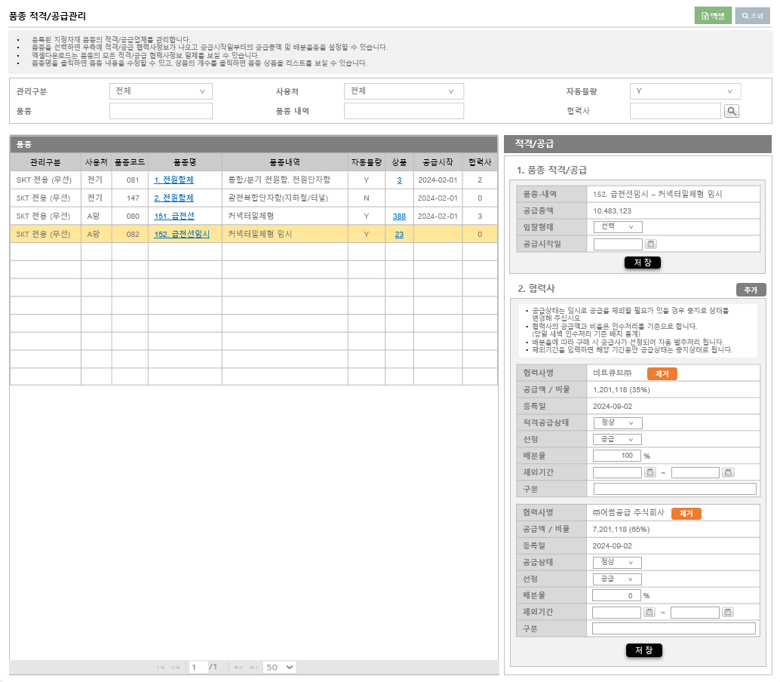
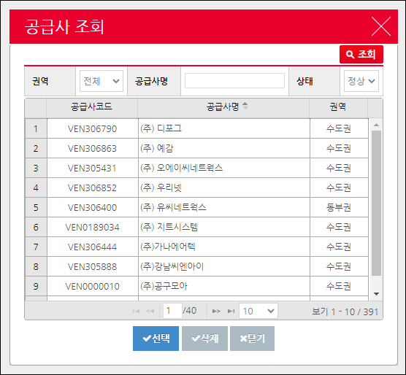
상품관리 > 지정자재 품종 관리 > 품종 적격/공급 관리
품종 적격/공급 관리
지정자재 품종 적격/공급관리
강용준
1
다음페이지 엑셀다운 정의
NO. | Description
1 | 품종 적격/공급관리 품종의 적격 공급업체를 관리 품종 조회 후 좌측 품종을 선택하면 우측에 적격/공급을 등록 및 수정
2 | 협력사 협력사 입력 후 엔터를 치면 협력사를 선택할 수 있는 레이어 팝업 호출 만약 조회한 협력사가 한 개라면 HIDDEN으로 협력사ID가 들어가고 레이어팝업 닫힘 협력사 선택 후 조회 시 적격/공급의 협력사가 포함되어 있는 품종이 조회됨
3 | 품종 선택 선택된 품종에 등록된 협력사가 우측에 조회
4 | 품종 적격/공급 품종-내역: 품종명 + “-” + 내역 공급총액: 협력사 공급액 총합 입찰형태 ㅇ 선택 ㅇ 종합입찰 ㅇ 수의 ㅇ 단가 ㅇ 계약연장 공급시작일: 등록된 품종 상품의 공급총액 및 배분율 적용시점
5 | 협력사 품종에 등록된 적격 협력사 리스트 [추가]버튼은 적격공급사 선택하기 위해 공급사 조회 레이어 팝업 호출 (협력사 중복 선택 불가) [추가]버튼을 이용한 협력사 추가 시 배분율은 기존 추가된 협력 공급액/비율: 공급시작일부터 공급한 공급액과 공급비율 적격공급상태: 임시로 공급을 중단하기 위해 (시스템에서 제외기간에 포함되면 자동으로 공급상태는 중지로 처리되고 제외기간을 벗어나면 자동으로 정상상태로 처리됨) ㅇ 정상: USE (Default) ㅇ 중지: STOP 선정: 업체선정 상태 ㅇ SUPP: 공급 ㅇ SUIT: 적격 ㅇ TEMP: 임시적격 ㅇ ETC: 기타 배분율: 공급배분율, 숫자만 입력 ㅇ 저장 시 공급사들의 배분율 합이 100이 되어야 함 제외기간 ㅇ 제외기간에 포함되면 공급상태는 중지상태가 되고, 벗어나면 정상상태 ㅇ 제외 시작일과 종료일 각각 필수 아님
2
4
주문실적 엑셀
3
5
1. 품종 적격/공급을 저장하시겠습니까?
저장
취소
2. 적격/공급 협력사를 저장하시겠습니까?
저장
취소

Slide 13
상품관리 > 지정자재 품종 관리 > 품종 적격/공급 관리
품종 적격/공급 관리 와 주문실적 엑셀다운
품종 적격/공급 관리와 주문실적 엑셀다운
강용준
품종 적격/공급 관리
관리구분 | 사용처 | 품종코드 | 품종명 | 품종내역 | 자동물량 | 상품 | 공급시작 | 공급총액 | 입찰형태 | 협력사 | 공급액 | 공급비율(%) | 등록일 | 적격공급상태 | 배분율(%) | 제외기간 | 구분
SKT 전용 (무선) | 전기 | 081 | 1. 전원함체 | 통합/분기 전원함, 전원단자함 | Y | 3 | 2024-02-01 | 10,483,123 | 종합입찰 | 비트큐브㈜ | 1,201,118 | 35 | 2024-08-02 | 정상 | 40
 |  |  |  |  |  |  |  |  |  | ㈜세블리아 | 215,550 | 10 | 2024-07-08 | 중지 | 10 | 2024-08-01~2024-10-30 | 임시로 중지해요
 |  |  |  |  |  |  |  |  |  | 어썸공급 주식회사 | 1,501,802 | 55 | 2024-05-10 | 정상 | 50
SKT 전용 (무선) | 전기 | 147 | 2. 전원함체 | 광전복합단자함(지하철/터널) | Y | 388 | 2024-02-01 | 16,402,920 | 수의 | 비트큐브㈜ | 1,201,118 | 20 | 2024-08-02 | 정상 | 15
 |  |  |  |  |  |  |  |  |  | 어썸공급 주식회사 | 15,201,802 | 80 | 2024-05-10 | 정상 | 80
SKT 전용 (무선) | A망 | 080 | 151. 급전선 | 커넥터일체형 | N | 0 | 2024-02-01 | 0
SKT 전용 (무선) | A망 | 082 | 152. 급전선임시 | 커넥터일체형 임시 | Y | 23 | 2024-02-01 | 10,483,123 | 종합입찰 | 비트큐브㈜ | 1,201,118 | 35 | 2024-08-02 | 정상 | 40
품종 실적
주문번호 | 주문일 | 인수일 | 공사명 | 구매사 | 주문자 | 공사유형 | 품종-내역 | 세부품종-내역 | 상품코드 | 상품명 | 규격 | 공급사 | 단위 | 수량 | 판매단가 | 판매금액 | 매입단가 | 매입금액
GEN2409050011-1 | 2024-09-11 | 2024-09-13 | [202309 인천 계양구]

Slide 14
상품관리 > 지정자재 입찰 > 지정자재 상품입찰

Slide 15
상품관리 > 지정자재 입찰 > 지정자재 상품 입찰
지정자재 상품 입찰
지정자재 상품 입찰 생성을 위한 기본 화면
강용준
지정자재 상품 입찰
지정자재 상품 입찰 생성을 위한 화면입니다. (지정자재만 조회됩니다)
지정자재를 조회 후 입찰내역에 추가하실 상품을 체크하여 추가하시고 [입찰생성] 버튼을 클릭하면 전자입찰 SSO를 통해 입찰계획을 생성할 수 있습니다.
입찰계획 생성 후 공고자는 전자입찰시스템에 로그인하여 공고처리 해야 합니다.
상품의 단가는 협력사별로 다를 수 있기 때문에 공급사 상품의 최소 단가로 표현합니다.
상품(옵션)코드 |  | 상품(옵션)명 |  | 상품(옵션)규격
품종 |  | 품종 내역 |  | 협력사
추가
입찰생성으로 이동
지정자재 조회
□ | 상품(옵션)코드 | 대표상품코드 | 상품(옵션)명 | 상품(옵션)규격 | 품종 | 품종내역 | 협력사 | 최소단가 | 단위
□ | 123456 |  | 급전해 | 9130*2800 |  |  | 1 | 15,000 | box
□ | 215548 |  | 밀양삼문 | 9130*2800 | 151. 급전선 | 커넥터일체형 | 2 | 15,000 | 개
□ | 551135 | 561134 | 알람케이블 | 295 mm | 알림(에릭슨) | 42 hg | 3 | 1,000 | Set
□ | 551136 | 561134 | 알람케이블 | 300 mm | 알림(에릭슨) | 43 hg | 3 | 900 | Set
□ | 551137 | 561134 | 알람케이블 | 310 mm | 알림(에릭슨) | 46 hg bmm | 3 | 12,510 | set
상품입찰 내역
추가된 입찰내력은 작년실적과 금년도 실적을 분석하여 입찰규모를 산정합니다.
금년 연간추정치는 금년 월 평균실적과 가중치를 이용하여 계산됩니다. (ex : 금년 월 평균 주문수량이 10 이면 년 추정치는 120 이되고 여기에 입찰규모 산정 가중치를 100%로 하면 입찰규모 주문수량은 240 이 됨)
입찰내역에 들어가는 주문수량과 금액은 금년 연간실적 추정치를 기준으로 계산됩니다 (입찰규모 산정 금액은 최소단가에 대한 금액입니다)
실적 단가와 금액은 상품을 제공하는 공급사 단가가 다를 수 있고 집계기간에 따라 다를 수 있기 때문에 최소단가로 표현하고 금액이 산출됩니다.
상품(옵션)코드 | 551135
상품(옵션)명 | 알림케이블
상품(옵션)규격 | 295 mm
작년/금년 실적 (금년 추정치)
입찰규모 산정
제거
구분 | 최소단가 (최대단가) | 주문수량합 | 최소금액 (최대금액)
작년 실적 | 30,000 | 1,200 | 36,000,000
금년 이전월까지 실적 (1월~8월) | 31,000 (32,000) | 880 | 27,280,000 (28,160,000)
금년 연간실적추정 | 31,000 (32,000) | 1,320 | 40,920,000 (42,240,000)
가중치 | 수량 | 금액
% | 1,320 | 40,920,000
0
상품(옵션)코드 | 551136
상품(옵션)명 | 알림케이블
상품(옵션)규격 | 300 mm
작년/금년 실적 (금년 추정치)
입찰규모 산정
제거
구분 | 최소단가 (최대단가) | 주문수량합 | 금액
작년도 실적 | - | - | -
금년도 이전월까지 실적 (1월~8월) | 1,000 | 8 | 8,000
금년 연간실적추정 | 1,000 | 18 | 18,000
가중치 | 수량 | 금액
% | 18 | 18,000
0

Slide 16
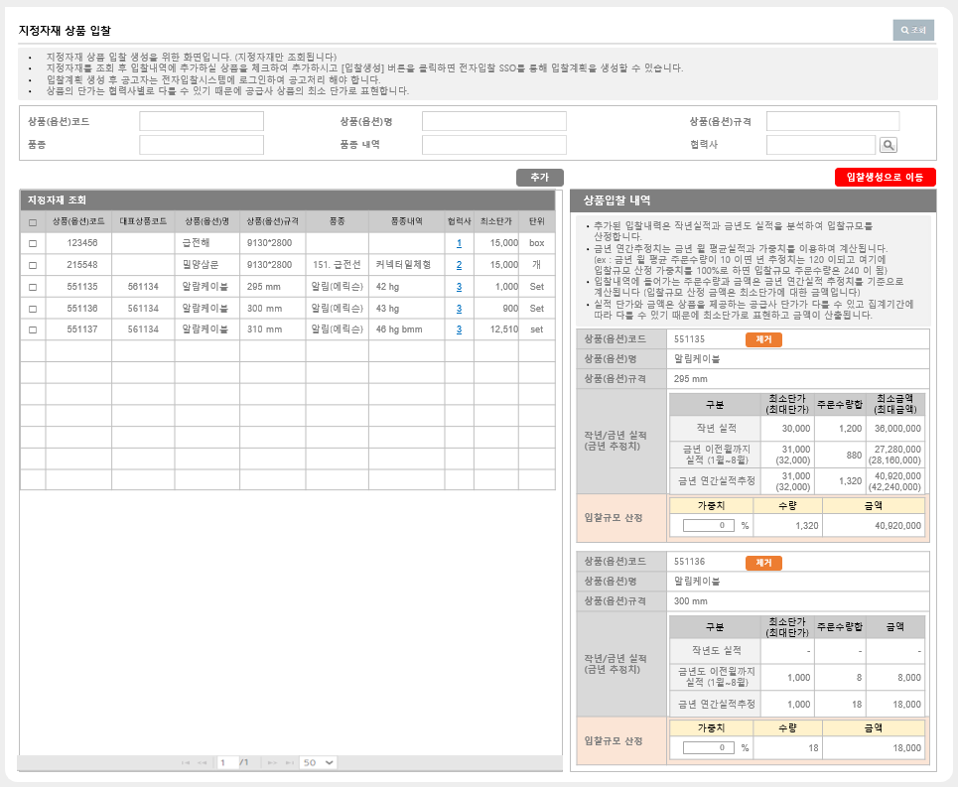
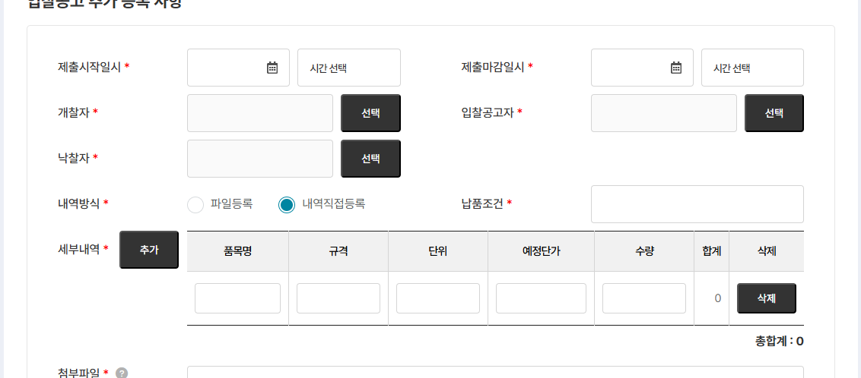
상품관리 > 지정자재 입찰 > 지정자재 상품 입찰
지정자재 상품 입찰
지정자재 상품 입찰 생성을 위한 화면
강용준
1
NO. | Description
1 | 지정자재 상품입찰 지정자재 상품을 조회/추가 후 입찰내역을 확인하고 입찰생성하는 기능
2 | 추가 조회된 지정자재 상품을 체크한 후 [추가]버튼을 클릭하면 우측에 상품입찰 내역이 추가됨 가중치에 따른 주문수량 및 금액은 상품입찰내역의 설명란을 참고
3 | 협력사 품종 적격/공급 협력사로 등록된 개수 클릭 시 등록된 협력사 리스트 레이어 팝업
4 | 입찰생성으로 이동 추가된 상품입찰 내역 확인 후 클릭하면 새 창으로 전자입찰 입찰계획 생성화면으로 전자입찰 SSO 처리 (전자입찰 회원정보가 없을 경우 자동 회원가입 처리)
5 | 최소단가 협력사별로 단가가 다를 수 있기 때문에 공급사 상품의 최소단가로 표현
6 | 실적의 최소단가(최대단가) 집계 기간 동안 상품공급사의 최소단가를 표현 괄호의 금액은 집계 기간 동안 상품공급사의 최대단가를 표현(최소와 최대가 같을 경우 한줄) 작년실적과 금년실적의 주문이 한건도 없을 경우 단가는 상품의 매입단가를 보여줌
이미 추가된 상품입니다.
상품입찰 내역을 확인하십시오
2
4
닫 기
5
3
6
X
협력사
번호 | 사업자번호 | 협력사명 | 권역 | 대표전화
1 | 123-12-12345 | ㈜대일안전 | 수도권 | 02-123*1234
2 | 123-12-12346 | 비트큐브㈜ | 동부권 | 02-123*1234
4 | 123-12-12348 | ㈜대한대일산업 | 수도권 | 02-123*1234
닫 기

Slide 17
전자입찰 SSO 로그인
운영사 |  | 공급사
지정자재 입찰생성 | 전자입찰 메뉴 | 전자입찰 메뉴
입찰생성 클릭
전자입찰 메뉴 클릭
전자입찰 메뉴 클릭
협력사
사용자 등록여부
계열사
사용자 등록여부
계열사
사용자 등록여부
회원등록 약관 동의
계열사 사용자 생성
협력사 등록여부
계열사 사용자 생성
협력사 생성
사용자 생성
OK플라자 처리
SSO 처리
SSO 처리
SSO 처리
전자입찰 처리
입찰생성 이동
전자입찰 메인
전자입찰 메인

Slide 18
상품관리 > 지정자재 입찰 > 품종 콤퍼넌트입찰

Slide 19
상품관리 > 지정자재 입찰 > 품종 콤퍼넌트입찰
품종 컴퍼넌트입찰 기본화면
지정자재 품종입찰 설계를 위한 기본화면
강용준
품종 콤퍼넌트입찰
품종을 조회하여 품종을 구성하는 콤포넌트와 품종에 속해 있는 상품을 입찰 할 수 있습니다.
조회한 품종의 [콤포넌트 입찰]버튼을 클릭하면 콤포넌트 입찰 레이어 팝업이 호출됩니다.
조회한 품종의 [상품입찰로 이동]버튼을 클릭하면 품종 상품을 입찰할 수 있도록 상품입찰 페이지로 이동합니다.(품종 상품입찰 페이지에서는 선택한 품종의 상품이 조회됩니다.)
관리구분 | 전체 ˅ | 사용처 | 전체 ˅ | 자동물량 | Y ˅
품종 |  | 품종 내역 |  | 협력사
품종 조회
관리구분 | 사용처 | 품종코드 | 품종명 | 품종내역 | 자동물량 | 콤포넌트명(단위) | 상품 | 입찰
SKT 전용 (무선) | 전기 | 081 | 1. 전원함체 | 통합/분기 전원함, 전원단자함 | Y | [박스(개)] | 3
SKT 전용 (무선) | 전기 | 147 | 2. 전원함체 | 광전복합단자함(지하철/터널) | N |  | 0
SKT 전용 (무선) | A망 | 080 | 151. 급전선 | 커넥터일체형 | Y | [SC/APC(개)], [SC/PC(개)], [SM,1C(m)] | 388
콤포넌트 입찰
상품입찰로 이동
콤포넌트 입찰
상품입찰로 이동

Slide 20
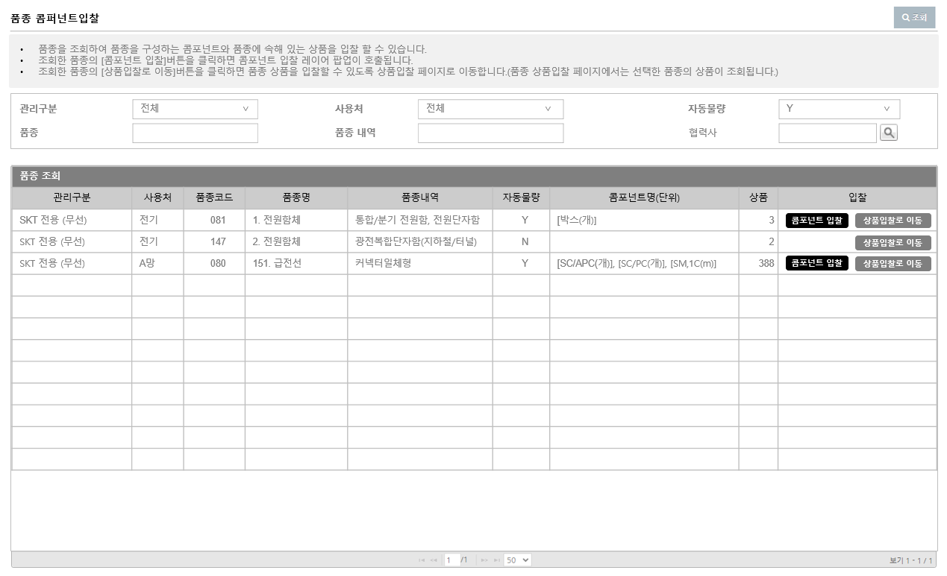
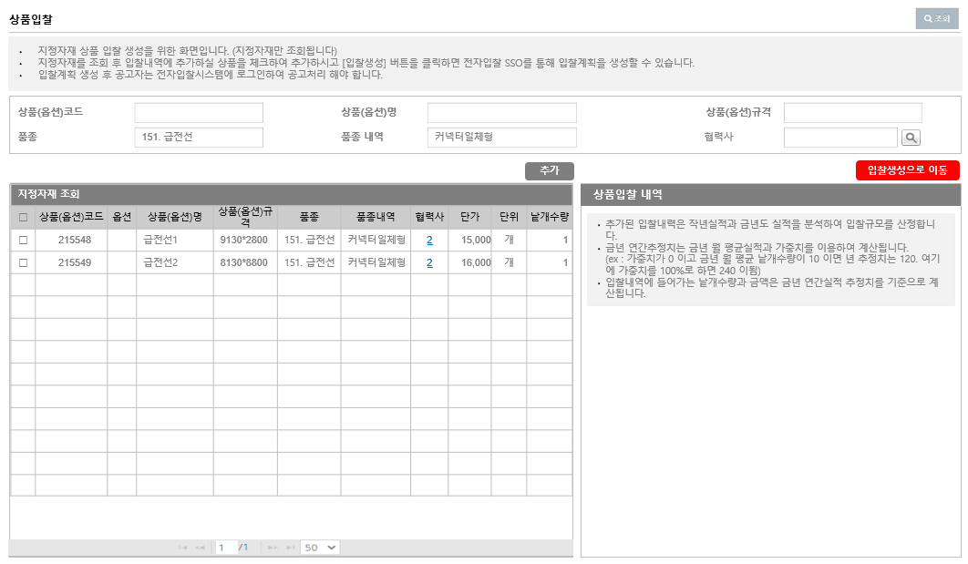
상품관리 > 지정자재 입찰 > 품종 폼퍼넌트입찰
품종의 콤포넌트 입찰 레이어 팝업
품종의 콤포넌트를 입찰할 수 있도록 합니다.
강용준
1
NO. | Description
1 | 품종 콤퍼넌트 입찰 품종을 조회하여 품종을 구성하는 콤퍼넌트들을 입찰하거나 품종과 연결되어 있는 상품을 입찰 할수 있도록 하는 기능 콤포넌트로 구성되지 않는 품종은 [콤포넌트 입찰]버튼이 NoneDisplay 상품이 연결되지 않은 품종은 [상품입찰로 이동]버튼이 NoneDisplay
2 | 콤포넌트 입찰 조회된 품종의 [콤포넌트 입찰]버튼을 클릭하면 품종을 구성하는 콤포넌트를 입찰할 수 있는 콤포넌트 입찰 레이어 팝업이 호출됨
3 | 상품입찰로 이동 조회된 품종의 [상품입찰로 이동]버튼을 클릭하면 지정자재 상품입찰 페이지로 이동하고 조회조건에 품종명과 품종내역이 입력되고 상품이 조회됨
3
2
X
콤포넌트 입찰
품종을 구성하는 콤포넌트의 작년실적과 금년도 실적을 분석하여 입찰규모를 산정합니다.
금년 연간추정치는 금년 월 평균실적과 가중치를 이용하여 계산됩니다. (ex : 금년 월 평균 낱개수량이 10 이면 년 추정치는 120 이되고 여기에 입찰규모 산정 가중치를 100%로 하면 입찰규모 낱개수량은 240 이 됨)
입찰내역에 들어가는 낱개수량과 금액은 금년 연간실적 추정치를 기준으로 계산됩니다.
입찰생성으로 이동
콤포넌트명 | SC/APC | 단위 | 개
작년/금년 실적 (금년 추정치)
입찰규모 산정
구분 | 낱개단가 | 낱개수량합 | 금액
작년 실적 | 30,000 | 1,200 | 36,000,000
금년 이전월까지 실적 (1월~8월) | 31,000 | 880 | 27,280,000
금년 연간실적추정 | 31,000 | 1,320 | 40,920,000
가중치 | 낱개수량 | 금액
% | 1,320 | 40,920,000
0
콤포넌트명 | SC/PC | 단위 | 개
작년/금년 실적 (금년 추정치)
입찰규모 산정
구분 | 낱개단가 | 낱개수량합 | 금액
작년 실적 | 30,000 | 1,200 | 36,000,000
금년 이전월까지 실적 (1월~8월) | 31,000 | 880 | 27,280,000
금년 연간실적추정 | 31,000 | 1,320 | 40,920,000
가중치 | 낱개수량 | 금액
% | 1,320 | 40,920,000
0
콤포넌트명 | SM,1C | 단위 | m
구분 | 낱개단가 | 낱개수량합 | 금액
닫 기

Slide 21
상품관리 > 지정자재 품종 실적 > 품종 상품 실적집계

Slide 22
상품관리 > 지정자재 품종 실적 > 품종 상품 실적집계
품종 상품 실적집계 기본화면
품종 품종의 주문 집계된 실적을 조회 기본화면
강용준
품종 상품 실적집계
월별집계 엑셀
지정자재 품종 상품의 실적를 조회합니다. (실적은 인수일 기준입니다.)
실적은 매일 새벽 스케줄로 집계하기에 가장 최근의 실적은 어제까지의 실적입니다.
동일한 상품일 경우에도 단가가 다를 수 있기 때문에 한 상품에 단가별 취합이 되어 보여질 수 있습니다.
관리구분 | 전체 ˅ | 사용처 | 전체 ˅ | 자동물량 | Y ˅
품종 |  | 품종 내역 |  | 협력사
실적년 | 2024 ˅ |  | 상품번호 |  |  | 상품명
전체품종수: 120 전체상품수: 1,512 전체공급사수: 58 전체수량 : 513,551 전체매입금액: 12,515,555 전체매출금액: 13514,554
품종상품 실적조회
관리구분 | 사용처 | 품종명 | 품종내역 | 자동물량 | 상품코드 | 상품명 | 상품규격 | 공급사명 | 배분율 | 구매율 | 수량 | 매입단가 | 매입금액 | 매출단가 | 매출금액
SKT 전용 (무선) | 전기 | 1. 전원함체 | 통합/분기 전원함, 전원단자함 | Y | 123124 | 상품일 | 상품하나 | 하나공급 | 50 | 55.0 | 1,000 | 100 | 320,000 | 110 | 335,500
 |  |  |  |  |  |  |  |  |  |  | 215 | 110 | 100,500 | 120 | 110,500
 |  |  |  |  |  |  |  | 둘공급 | 30 | 31.0 | 1,215 | 100 | 121,500 | 100 | 121,500
 |  |  |  |  |  |  |  | 셋공급 | 20 | 14.0 | 1,215 | 100 | 121,500 | 100 | 121,500
 |  |  |  |  | 122345 | 상품이 | 상품둘 | 하나공급 | 60 | 54.5 | 1,215 | 100 | 121,500 | 100 | 121,500
 |  |  |  |  |  |  |  | 둘공급 | 40 | 45.5 | 1,215 | 100 | 121,500 | 100 | 121,500
SKT 전용 (무선) | 전기 | 2. 전원함체 | 광전복합단자함(지하철/터널) | N | 223451 | 상품일일 | 상품하나하나 | 하나공급 | 50 | 55.0 | 1,215 | 100 | 121,500 | 100 | 121,500
 |  |  |  |  |  |  |  | 둘공급 | 30 | 31.0 | 1,215 | 100 | 121,500 | 100 | 121,500
SKT 전용 (무선) | A망 | 151. 급전선 | 커넥터일체형 | Y | 323444 | 상품일일일 | 상품하나하나하나 | 하나공급 | 50 | 55.0 | 1,215 | 100 | 121,500 | 100 | 121,500
 |  |  |  |  |  |  |  | 둘공급 | 30 | 31.0 | 1,215 | 100 | 121,500 | 100 | 121,500
 |  |  |  |  |  |  |  | 하나공급 | 50 | 55.0 | 1,215 | 100 | 121,500 | 100 | 121,500
 |  |  |  |  |  |  |  | 둘공급 | 30 | 31.0 | 1,215 | 100 | 121,500 | 100 | 121,500

Slide 23
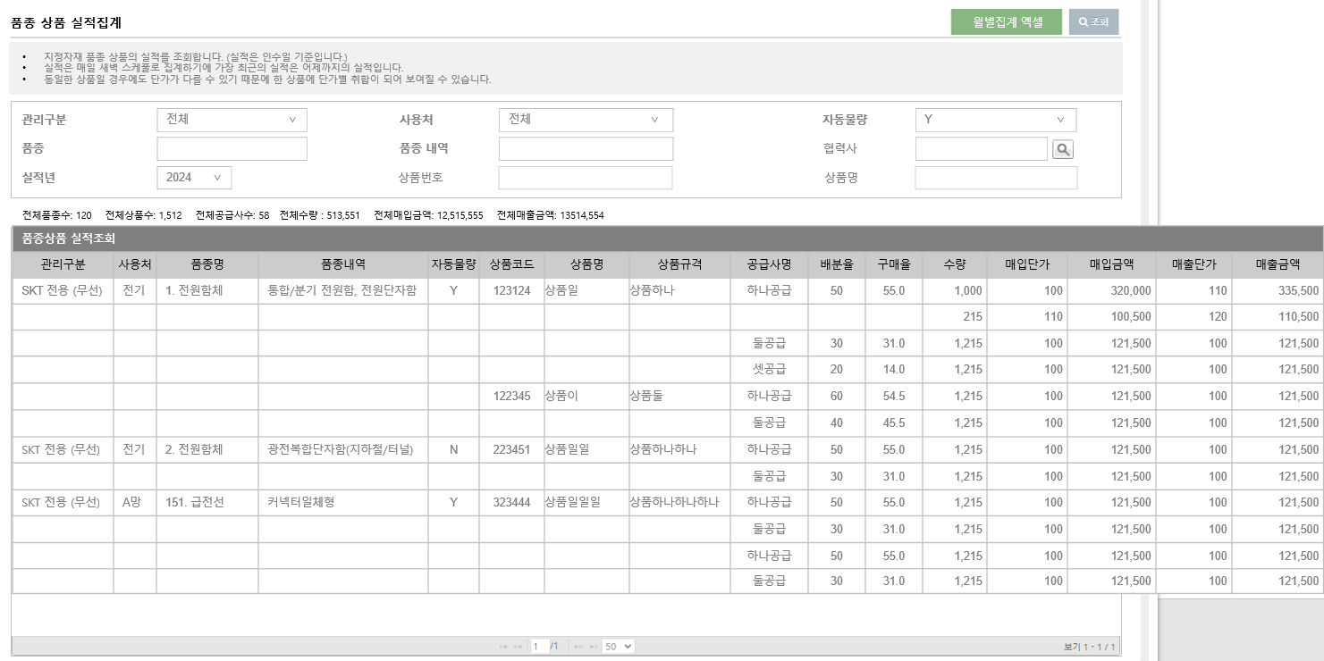
상품관리 > 지정자재 품종 실적 > 품종 상품 실적집계
품종 상품 실적집계
품종 상품의 주문 집계 실적을 조회
강용준
NO. | Description
1 | 품종 상품 실적집계 실적(인수)일 기준 품종으로 등록된 상품의 주문집계 조회 조회 결과에서 단가가 다를 경우 즉, 공급사의 한 상품에 여러단가가 나올 수 있음 조회조건의 실적년은 [지정자재_품종_과거]테이블의 과거년도 그룹핑
2 | 월별집계 엑셀 조회된 실적의 월별 실적을 엑셀다운로드 하는 기능 다음페이지 정의
 | 스케줄 매일 04시 30분, 오후 12시 20분 배치 처리 ㅇ 자동인수 처리(0시 30분) 후 진행 처리내용 ㅇ [주문인수] 테이블을 대상으로 지정자재품종의 ㅇ 전날 인수된 주문을 조회하여 등록 ㅇ 오후 12시 20분은 새벽에 스케줄이 돌지 않았을 경우를 대비함, 등록되어 있다면 처리하지 않음
1
2

Slide 24
상품관리 > 지정자재 품종 실적 > 품종 상품 실적집계
품종 상품 실적 월별집계 엑셀 다운
품종 상품의 주문 월별 집계 실적을 엑셀로 다운로드
강용준
2024년 품종 상품 주문실적 월별집계
품목 실적 |  |  |  |  |  |  | 상품 실적 |  |  |  |  | 공급사 실적(1~12월) |  |  |  |  |  | 1월 실적
관리구분 | 사용처 | 품종명 | 품종내역 | 자동물량 | 수량 | 매입금액 | 상품코드 | 상품명 | 상품규격 | 수량 | 매입금액 | 공급사명 | 배분율 | 구매율 | 수량 | 매입금액 | 매출금액 | 수량 | 매입단가 | 매입금액 | 매출단가 | 매출금액
SKT 전용 (무선) | 전기 | 1. 전원함체 | 통합/분기 전원함, 전원단자함 | Y | 6,075 | 569,000 | 123124 | 상품일 | 상품하나 | 3,645 | 663,500 | 하나공급 | 50 | 55.0 | 1,215 | 420,500 | 445,500 | 98 | 100 | 83,000 | 110 | 78,500
 |  |  |  |  |  |  |  |  |  |  |  | 둘공급 | 30 | 31.0 | 1,215 | 121,500 | 121,500 | 1,215 | 100 | 121,500 | 100 | 121,500
 |  |  |  |  |  |  |  |  |  |  |  | 셋공급 | 20 | 14.0 | 1,215 | 121,500 | 121,500 | 1,215 | 100 | 121,500 | 100 | 121,500
 |  |  |  |  |  |  | 122345 | 상품이 | 상품둘 | 2,430 | 243,000 | 하나공급 | 60 | 54.5 | 1,215 | 121,500 | 121,500 | 1,215 | 100 | 121,500 | 100 | 121,500
 |  |  |  |  |  |  |  |  |  |  |  | 둘공급 | 40 | 45.5 | 1,215 | 121,500 | 121,500 | 1,215 | 100 | 121,500 | 100 | 121,500
SKT 전용 (무선) | 전기 | 2. 전원함체 | 광전복합단자함(지하철/터널) | N | 2,430 | 243,000 | 223451 | 상품일일 | 상품하나하나 | 2,430 | 243,000 | 하나공급 | 50 | 55.0 | 1,215 | 121,500 | 121,500 | 1,215 | 100 | 121,500 | 100 | 121,500
 |  |  |  |  |  |  |  |  |  |  |  | 둘공급 | 30 | 31.0 | 1,215 | 121,500 | 121,500 | 1,215 | 100 | 121,500 | 100 | 121,500
2월 실적 |  |  |  |  | 3월 실적 |  |  |  |  | 4월 실적
수량 | 매입단가 | 매입금액 | 매출단가 | 매출금액 | 수량 | 매입단가 | 매입금액 | 매출단가 | 매출금액 | 수량 | 매입단가 | 매입금액 | 매출단가 | 매출금액
98 | 100 | 83,000 | 110 | 78,500 | 54 | 100 | 83,000 | 110 | 78,500 | 98 | 100 | 83,000 | 110 | 78,500
 |  |  |  |  | 34 | 110 | 75,550 | 120 | 45,770
1,215 | 100 | 121,500 | 100 | 121,500 | 1,215 | 100 | 121,500 | 100 | 121,500 | 1,215 | 100 | 121,500 | 100 | 121,500
1,215 | 100 | 121,500 | 100 | 121,500 | 1,215 | 100 | 121,500 | 100 | 121,500 | 1,215 | 100 | 121,500 | 100 | 121,500
1,215 | 100 | 121,500 | 100 | 121,500 | 1,215 | 100 | 121,500 | 100 | 121,500 | 1,215 | 100 | 121,500 | 100 | 121,500
1,215 | 100 | 121,500 | 100 | 121,500 | 1,215 | 100 | 121,500 | 100 | 121,500 | 1,215 | 100 | 121,500 | 100 | 121,500
1,215 | 100 | 121,500 | 100 | 121,500 | 1,215 | 100 | 121,500 | 100 | 121,500 | 1,215 | 100 | 121,500 | 100 | 121,500
1,215 | 100 | 121,500 | 100 | 121,500 | 1,215 | 100 | 121,500 | 100 | 121,500 | 1,215 | 100 | 121,500 | 100 | 121,500
12월 실적
수량 | 매입단가 | 매입금액 | 매출단가 | 매출금액
98 | 100 | 83,000 | 110 | 78,500
1,215 | 100 | 121,500 | 100 | 121,500
1,215 | 100 | 121,500 | 100 | 121,500
1,215 | 100 | 121,500 | 100 | 121,500
1,215 | 100 | 121,500 | 100 | 121,500
1,215 | 100 | 121,500 | 100 | 121,500
1,215 | 100 | 121,500 | 100 | 121,500
~

Slide 25
상품관리 > 지정자재 품종 실적 > 품종 콤포넌트 실적집계

Slide 26
상품관리 > 지정자재 품종 실적 > 품종 콤포넌트 실적집계
품종 콤포넌트 실적집계 기본화면
품종 콤포넌트의 주문 집계된 실적을 조회 기본화면
강용준
품종 콤포넌트 실적집계
월별집계 엑셀
품종 콤포넌트의 실적를 조회합니다. (실적은 인수일 기준입니다.)
실적은 매일 새벽 스케줄로 집계하기에 가장 최근의 실적은 어제까지의 실적입니다.
동일한 상품의 콤포넌트일 경우에도 단가가 다를 수 있기 때문에 한 콤포넌트에 단가별 취합이 되어 보여질 수 있습니다.
관리구분 | 전체 ˅ | 사용처 | 전체 ˅ | 자동물량 | Y ˅
품종 |  | 품종 내역 |  | 협력사
실적년 | 2024 ˅ |  | 콤포넌트ID |  |  | 콤포넌트명
전체품종수: 120 전체콤포넌트수:84 전체공급사수: 58 전체매입금액: 12,515,555 전체매출금액: 13514,554
품종 콤포넌트 조회
관리구분 | 사용처 | 품종명 | 품종내역 | 자동물량 | 콤포넌트ID | 콤포넌트명 | 단위 | 공급사명 | 물량배분율 | 구매율 | 구매수량 | 매입단가 | 매입금액 | 매출단가 | 매출금액
SKT 전용 (무선) | 전기 | 1. 전원함체 | 통합/분기 전원함 | Y | 123124 | 콤포넌트일 | 개 | 하나공급 | 50 | 55.0 | 1,000 | 100 | 320,000 | 110 | 335,500
 |  |  |  |  |  |  |  |  |  |  | 215 | 110 | 100,500 | 120 | 110,500
 |  |  |  |  |  |  |  | 둘공급 | 30 | 31.0 | 1,215 | 100 | 121,500 | 100 | 121,500
 |  |  |  |  |  |  |  | 셋공급 | 20 | 14.0 | 1,215 | 100 | 121,500 | 100 | 121,500
 |  |  |  |  | 122345 | 컴퍼넌트이 | M | 하나공급 | 60 | 54.5 | 1,215 | 100 | 121,500 | 100 | 121,500
 |  |  |  |  |  |  |  | 둘공급 | 40 | 45.5 | 1,215 | 100 | 121,500 | 100 | 121,500
SKT 전용 (무선) | 전기 | 2. 전원함체 | 광전복합단자함(지하철/터널) | N | 223451 | 컴포넌트일일 | SET | 하나공급 | 50 | 55.0 | 1,215 | 100 | 121,500 | 100 | 121,500
 |  |  |  |  |  |  |  | 둘공급 | 30 | 31.0 | 1,215 | 100 | 121,500 | 100 | 121,500
SKT 전용 (무선) | A망 | 151. 급전선 | 커넥터일체형 | Y | 323444 | 컴포넌일일일 | 개 | 하나공급 | 50 | 55.0 | 1,215 | 100 | 121,500 | 100 | 121,500
 |  |  |  |  |  |  |  | 둘공급 | 30 | 31.0 | 1,215 | 100 | 121,500 | 100 | 121,500
 |  |  |  |  |  |  |  | 하나공급 | 50 | 55.0 | 1,215 | 100 | 121,500 | 100 | 121,500
 |  |  |  |  |  |  |  | 둘공급 | 30 | 31.0 | 1,215 | 100 | 121,500 | 100 | 121,500

Slide 27
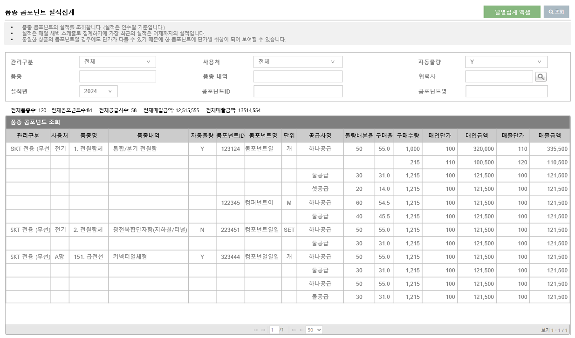
상품관리 > 지정자재 품종 실적 > 품종 콤포넌트 실적집계
품종 콤포넌트 실적집계
품종 콤포넌트의 주문 집계된 실적을 조회
강용준
NO. | Description
1 | 품종 콤포넌트 실적집계 실적(인수)일 기준, 품종에 등록된 콤포넌트 주문집계 조회 조회 결과에서 단가가 다를 경우 즉 공급사의 한 콤퍼넌트에 여러단가가 나올 수 있음 조회조건의 실적년은 [지정자재_품종_과거]테이블의 과거년도 그룹핑
2 | 월별집계 엑셀 조회된 실적의 월별 실적을 엑셀다운로드 하는 기능 다음페이지 정의
 | 스케줄 매일 04시 30분, 오후 12시 20분 배치 처리 ㅇ 자동인수 처리(0시 30분) 후 진행 처리내용 ㅇ [주문인수] 테이블을 대상으로 지정자재품종의 ㅇ 전날 인수된 주문을 조회하여 등록 ㅇ 오후 12시 20분은 새벽에 스케줄이 돌지 않았을 경우를 대비함, 등록되어 있다면 처리하지 않음
1
2

Slide 28
상품관리 > 지정자재 품종 실적 > 품종 콤포넌트 실적집계
품종 콤포넌트 실적 월별집계 엑셀 다운
품종 콤포넌트의 주문 월별 집계 실적을 엑셀로 다운로드
강용준
2024년 품종 콤포넌트 주문실적 월별집계
품목 실적 |  |  |  |  |  |  | 콤포넌트 실적 |  |  |  |  | 공급사 실적(1~12월) |  |  |  |  |  | 1월 실적
관리구분 | 사용처 | 품종명 | 품종내역 | 자동물량 | 수량 | 매입금액 | 콤포넌트ID | 콤포넌트명 | 단위 | 수량 | 매입금액 | 공급사명 | 배분율 | 구매율 | 수량 | 매입금액 | 매출금액 | 수량 | 매입단가 | 매입금액 | 매출단가 | 매출금액
SKT 전용 (무선) | 전기 | 1. 전원함체 | 통합/분기 전원함, 전원단자함 | Y | 6,075 | 569,000 | 123124 | 콤포넌트일 | m | 3,645 | 663,500 | 하나공급 | 50 | 55.0 | 1,215 | 420,500 | 445,500 | 98 | 100 | 83,000 | 110 | 78,500
 |  |  |  |  |  |  |  |  |  |  |  | 둘공급 | 30 | 31.0 | 1,215 | 121,500 | 121,500 | 1,215 | 100 | 121,500 | 100 | 121,500
 |  |  |  |  |  |  |  |  |  |  |  | 셋공급 | 20 | 14.0 | 1,215 | 121,500 | 121,500 | 1,215 | 100 | 121,500 | 100 | 121,500
 |  |  |  |  |  |  | 122345 | 콤포넌트이 | 개 | 2,430 | 243,000 | 하나공급 | 60 | 54.5 | 1,215 | 121,500 | 121,500 | 1,215 | 100 | 121,500 | 100 | 121,500
 |  |  |  |  |  |  |  |  |  |  |  | 둘공급 | 40 | 45.5 | 1,215 | 121,500 | 121,500 | 1,215 | 100 | 121,500 | 100 | 121,500
SKT 전용 (무선) | 전기 | 2. 전원함체 | 광전복합단자함(지하철/터널) | N | 2,430 | 243,000 | 223451 | 콤포넌트일일 | set | 2,430 | 243,000 | 하나공급 | 50 | 55.0 | 1,215 | 121,500 | 121,500 | 1,215 | 100 | 121,500 | 100 | 121,500
 |  |  |  |  |  |  |  |  |  |  |  | 둘공급 | 30 | 31.0 | 1,215 | 121,500 | 121,500 | 1,215 | 100 | 121,500 | 100 | 121,500
2월 실적 |  |  |  |  | 3월 실적 |  |  |  |  | 4월 실적
수량 | 매입단가 | 매입금액 | 매출단가 | 매출금액 | 수량 | 매입단가 | 매입금액 | 매출단가 | 매출금액 | 수량 | 매입단가 | 매입금액 | 매출단가 | 매출금액
98 | 100 | 83,000 | 110 | 78,500 | 54 | 100 | 83,000 | 110 | 78,500 | 98 | 100 | 83,000 | 110 | 78,500
 |  |  |  |  | 34 | 110 | 75,550 | 120 | 45,770
1,215 | 100 | 121,500 | 100 | 121,500 | 1,215 | 100 | 121,500 | 100 | 121,500 | 1,215 | 100 | 121,500 | 100 | 121,500
1,215 | 100 | 121,500 | 100 | 121,500 | 1,215 | 100 | 121,500 | 100 | 121,500 | 1,215 | 100 | 121,500 | 100 | 121,500
1,215 | 100 | 121,500 | 100 | 121,500 | 1,215 | 100 | 121,500 | 100 | 121,500 | 1,215 | 100 | 121,500 | 100 | 121,500
1,215 | 100 | 121,500 | 100 | 121,500 | 1,215 | 100 | 121,500 | 100 | 121,500 | 1,215 | 100 | 121,500 | 100 | 121,500
1,215 | 100 | 121,500 | 100 | 121,500 | 1,215 | 100 | 121,500 | 100 | 121,500 | 1,215 | 100 | 121,500 | 100 | 121,500
1,215 | 100 | 121,500 | 100 | 121,500 | 1,215 | 100 | 121,500 | 100 | 121,500 | 1,215 | 100 | 121,500 | 100 | 121,500
12월 실적
수량 | 매입단가 | 매입금액 | 매출단가 | 매출금액
98 | 100 | 83,000 | 110 | 78,500
1,215 | 100 | 121,500 | 100 | 121,500
1,215 | 100 | 121,500 | 100 | 121,500
1,215 | 100 | 121,500 | 100 | 121,500
1,215 | 100 | 121,500 | 100 | 121,500
1,215 | 100 | 121,500 | 100 | 121,500
1,215 | 100 | 121,500 | 100 | 121,500
~

